Slide 1
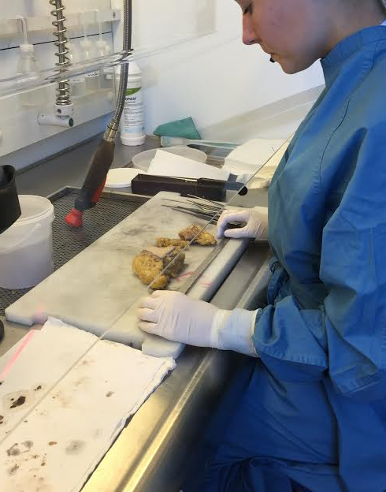
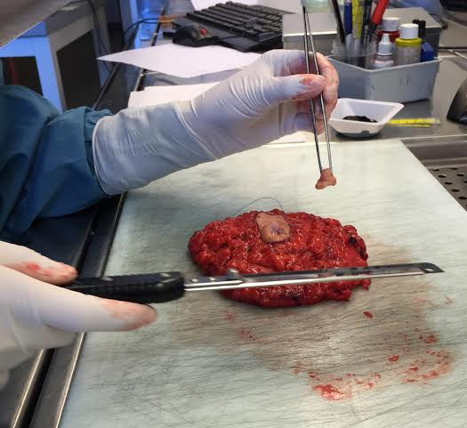
Benign mamma-udskæring af bioanalytikere
Histo-temadag 2015
Line Andreasen, Aarhus Universitetshospital

Slide 2
Disposition
Baggrund for implementeringen
Intern oplæringsprogram
Udskæring af operationspræparater
Case-rapport fra 2015
Organisering i laboratoriet
Udfordringer
Lever projektet op til vores forventninger?
Spørgsmål

Slide 3
Baggrunden for implementeringen
Mangel på patologer
Bioanalytikere ønsker kompetenceudvikling
Benigne præparater skæres ud efter fastlagte protokoller
Optimal udnyttelse af ressourcer

Slide 4
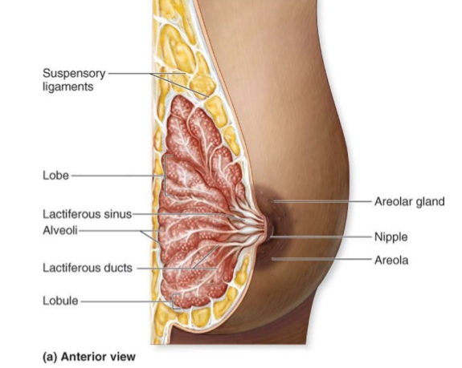
Oplæringsprogram
Internt oplæringsprogram
Tilknyttet mentor
Vævsspecifik undervisning
Mamma-anatomi
Anatomiske planer
Histologi
Normalt versus abnormt
Begrebslære/fagudtryk

Slide 5
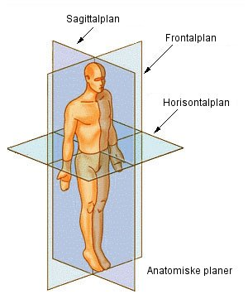
Intern oplæringsprogram
Udskæringsvejledning
Faste protokoller
Udarbejdet af Pernille Vahl
Sidemandsoplæring
Løbende læringsproces
Multiple operationsteknikker
Feedback
Mikroskopering

Slide 6
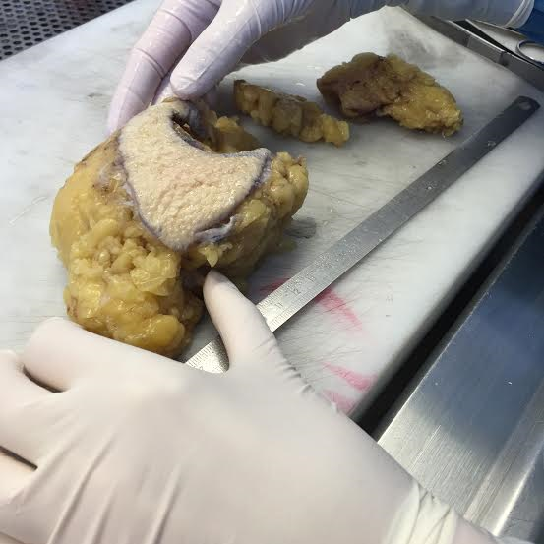
Reduktion/rekonstruktions-plastik
Makroskopisk beskrivelse
Palpation og inspicering af præparatet
Tidligere undersøgelser i Patobank
Èt repræsentativt snit udtages
Cirkumferens

Slide 7
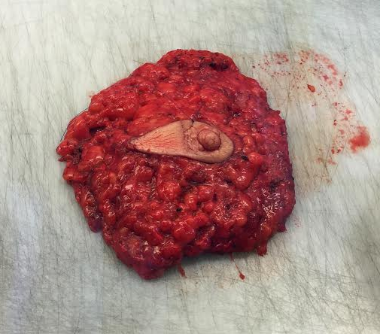
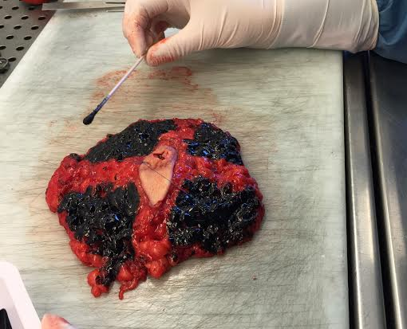
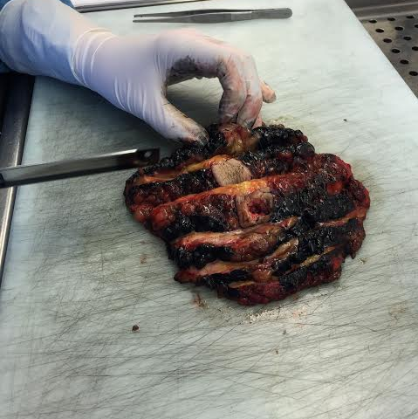
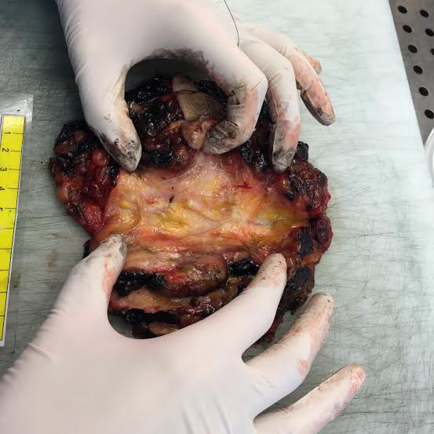
Profylaktisk mastektomi
Kranielt
Medialt
Lateralt
DXT
Resektionsfladen tusches
Fikseringssnit anlægges
Palpation/inspicering

Slide 8
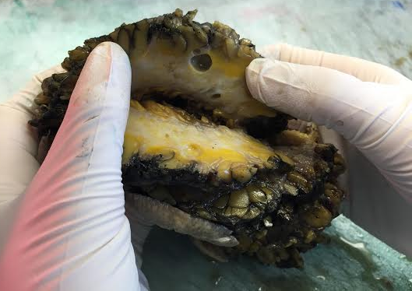
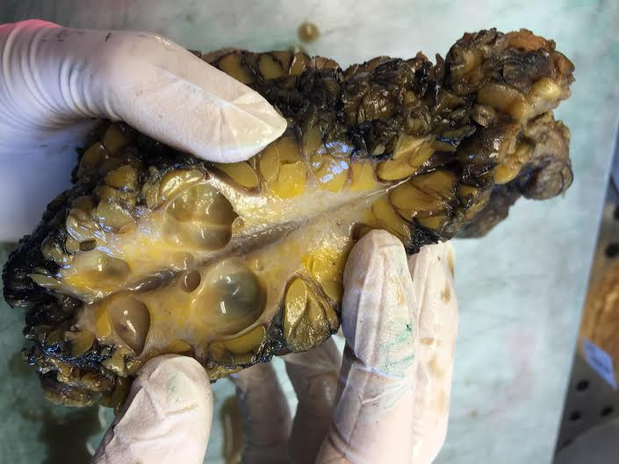
Cystiske forandringer

Slide 9
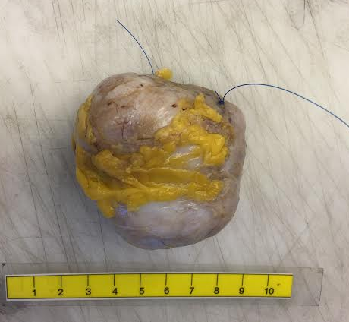
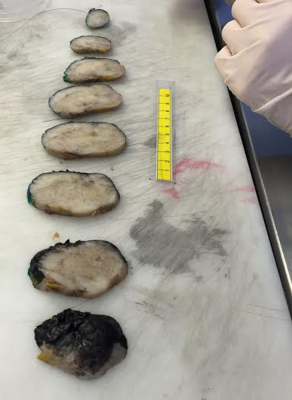
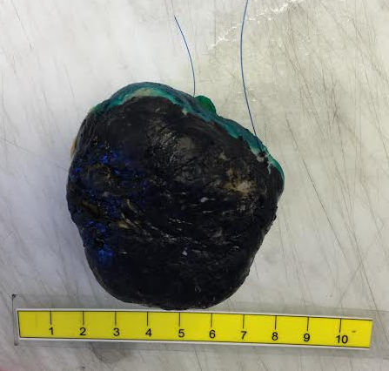
Tumorektomi
Kranielt
Lateralt
Sin
Superficielt
Tusch-markering
Skiveskæring

Slide 10
Operationspræparater
Reduktion/rekonstruktions-plastik
Profylaktiske mastektomi
Tumorektomi
Gynækomasti
Cikatrice
Axilrømning
De første præparater
Seneste initiativ

Slide 11
Case-rapport 2015
Kvinde i start 30’erne
Går til egen læge december 2014 og set på privatklinik ultimo januar 2015
Triple-diagnostik
Grovnål: Normalt mamma-parenkym, ingen præmaligne eller maligne forandringer
Tumorektomi primo marts 2015

Slide 12
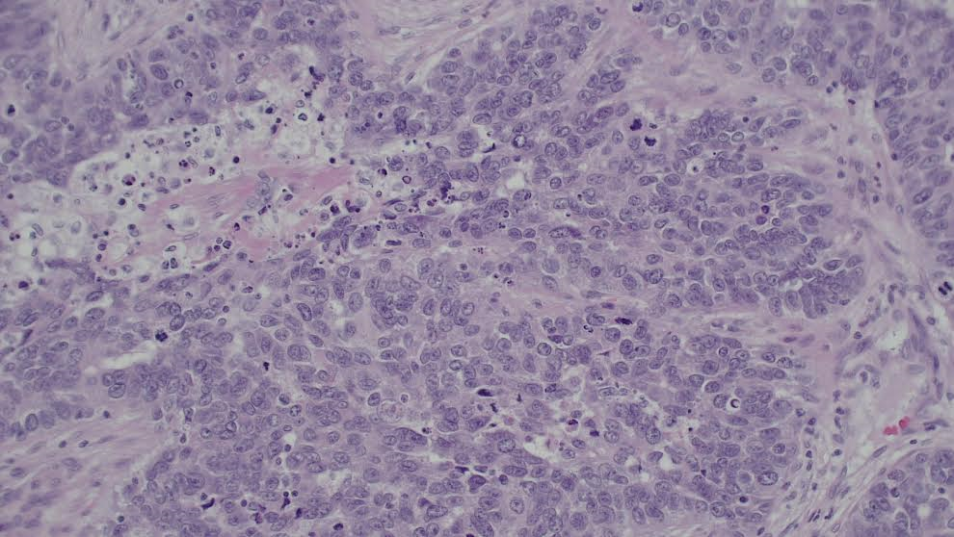
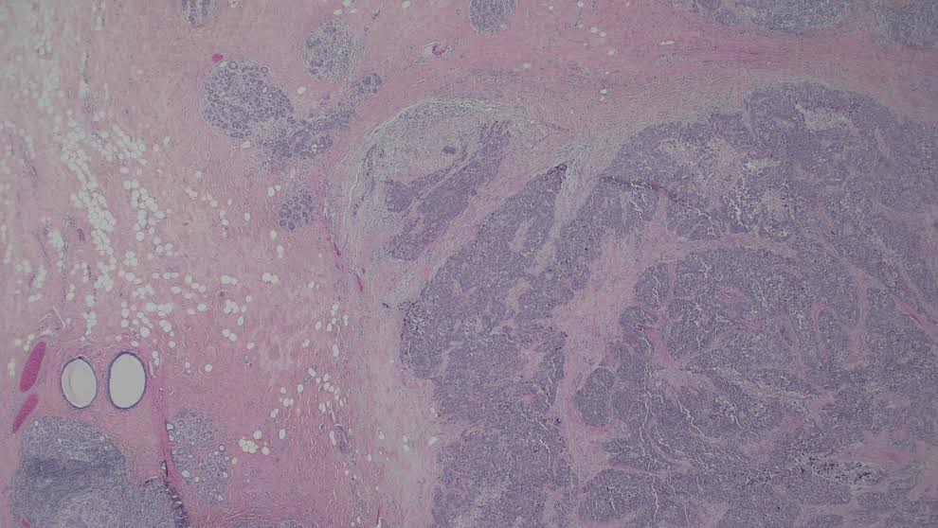
Carcinom, Grad III
Behandlingskrævende
- Sentinel Node
- Stråleterapi

Slide 13
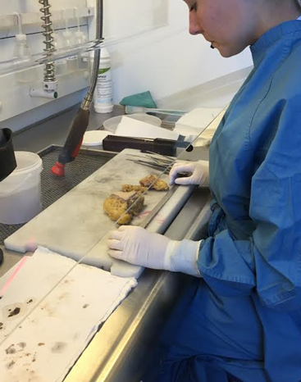
Organisering i laboratoriet
Patolog informerer om axilrømninger + profylaktiske mastektomier
Patolog sættes til undersøger ved præparatmodtagelse
Udskæring tirsdag og torsdag
Undtagen det ufikserede, samt cancerpakkerne
Sygdom, ferie o.l.

Slide 14
Udfordringer
Faglig udfordring
Tager lang tid at opnå rutine
Påvirker hele laboratoriet
Afløse hinanden
Hvilke præparater går til hvem?
Kun to bioanalytikere

Slide 15
Lever projektet op til vores forventninger?
Optimal udnyttelse af ressourcer
Høj faglighed og kvalitet
Stort ansvarsfølelse
Større arbejdsglæde
Tæt fagligt samarbejde med patolog
Bedre forståelse for hinandens arbejdsopgaver
☺

Slide 16
Spørgsmål
?
Tak for i dag ☺

